Slide 1
HIGIENE Y SEGURIDAD DEL TRABAJO
TRABAJO PRÁCTICO N°1
LEY NACIONAL N°19587 DE HIGIENE Y SEGURIDAD EN EL TRABAJO
Integrantes del GRUPO 2:
Marotta, Alejandro Adrián
Santander, Franco Javier
Soria Gava, Lucas Damián

Slide 2
Contexto Político:
Se trata de una ley-decreto de la Revolución Argentina, nombre con el que se autodenominó la dictadura cívico-militar que derrocó al presidente Arturo Illia, mediante el golpe de Estado del 28 de junio de 1966, que duró hasta el año 1973.
Pese a que se trata de una ley emanada de un gobierno dictatorial, aún sigue vigente al igual que su principal reglamento, el decreto 351/79.
Otorga al Poder Ejecutivo poderes para tomar decisiones en materia de higiene y seguridad en el trabajo.

Slide 3
Artículo 2
A los efectos de la presente ley los términos "establecimiento", "explotación", "centro de trabajo" o "puesto de trabajo" designan todo lugar destinado a la realización o donde se realicen tareas de cualquier índole o naturaleza con la presencia permanente, circunstancial, transitoria o eventual de personas físicas y a los depósitos y dependencias anexas de todo tipo en que las mismas deban permanecer o a los que asistan o concurran por el hecho o en ocasión del trabajo o con el consentimiento expreso o tácito del principal. El término empleador designa a la persona, física o jurídica, privada o pública, que utiliza la actividad de una o más personas en virtud de un contrato o relación de trabajo.

Slide 4
ANÁLISIS ARTÍCULO 2

Slide 5
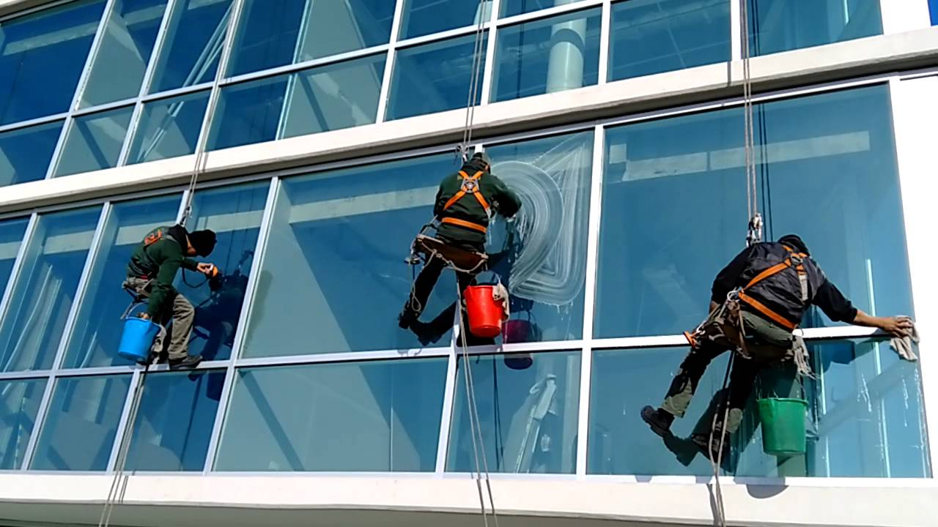
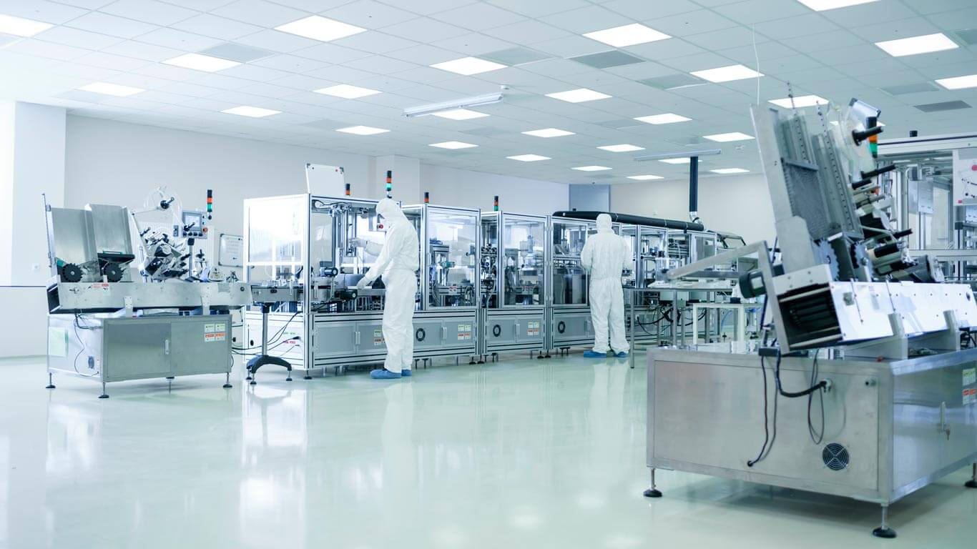
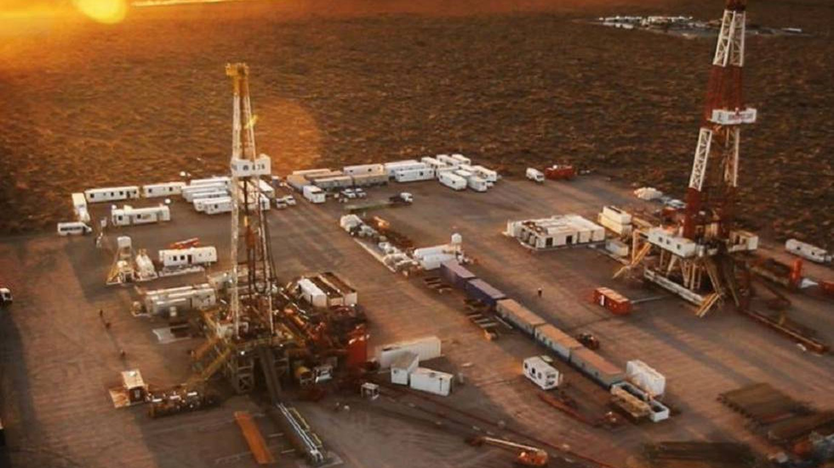
Lugar de trabajo: Principal

Slide 6
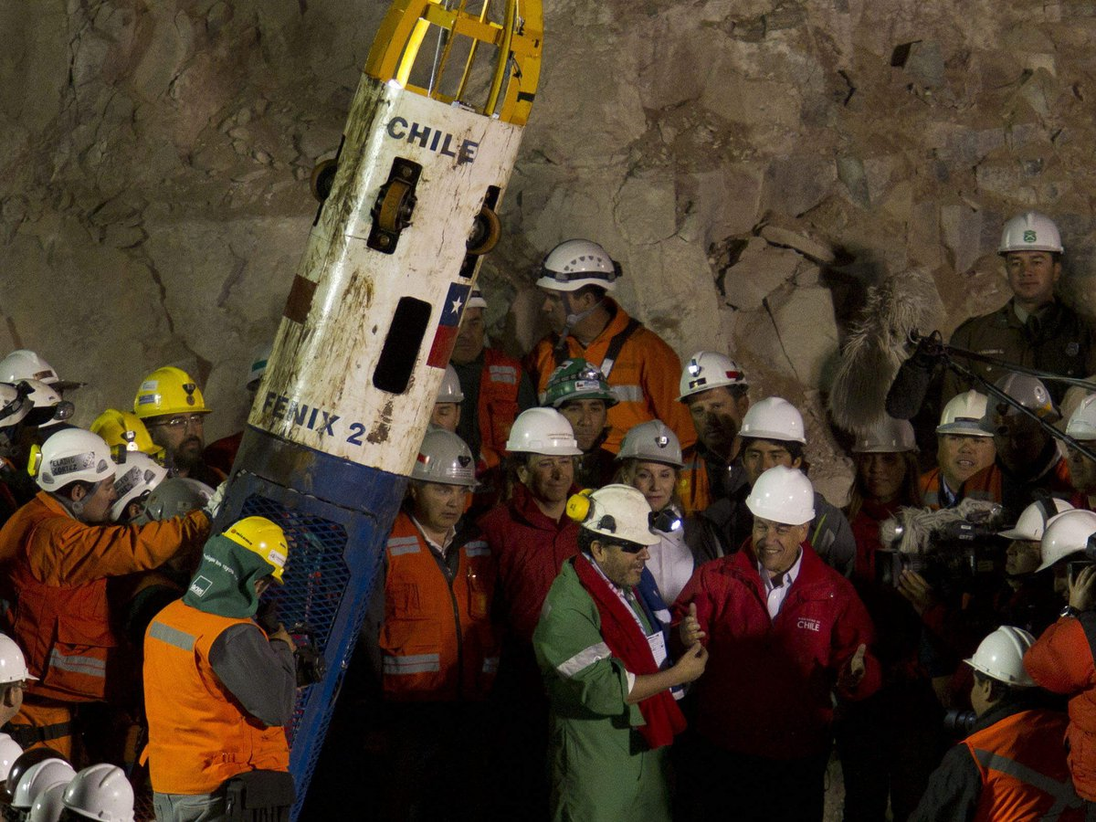
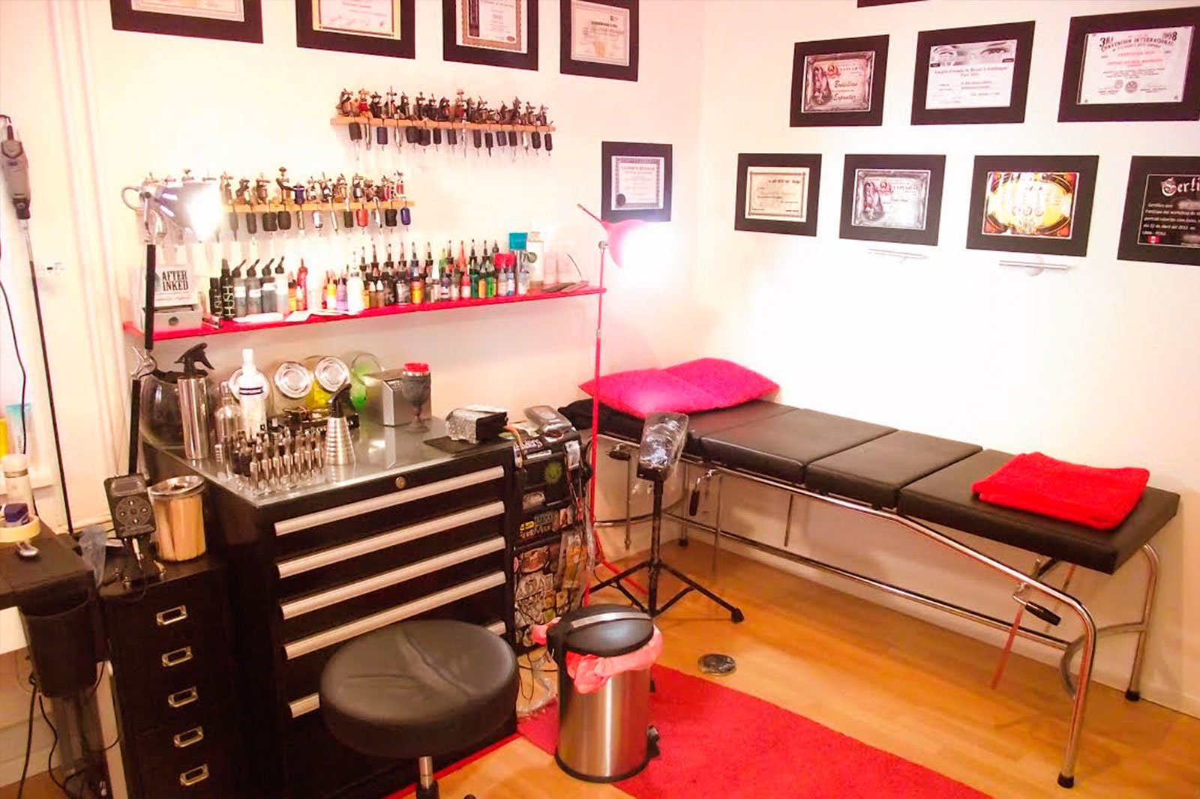

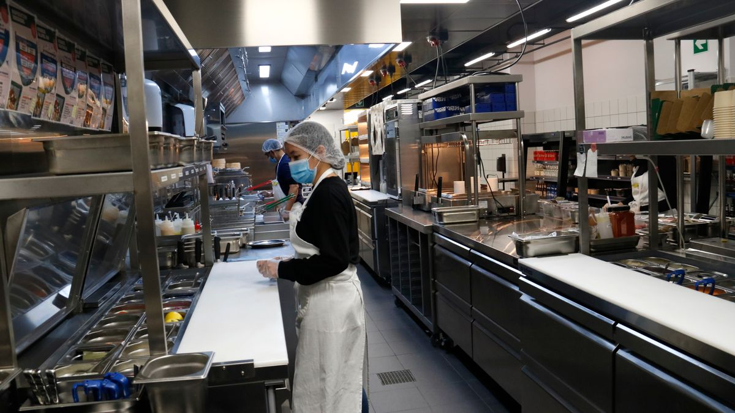

Slide 7

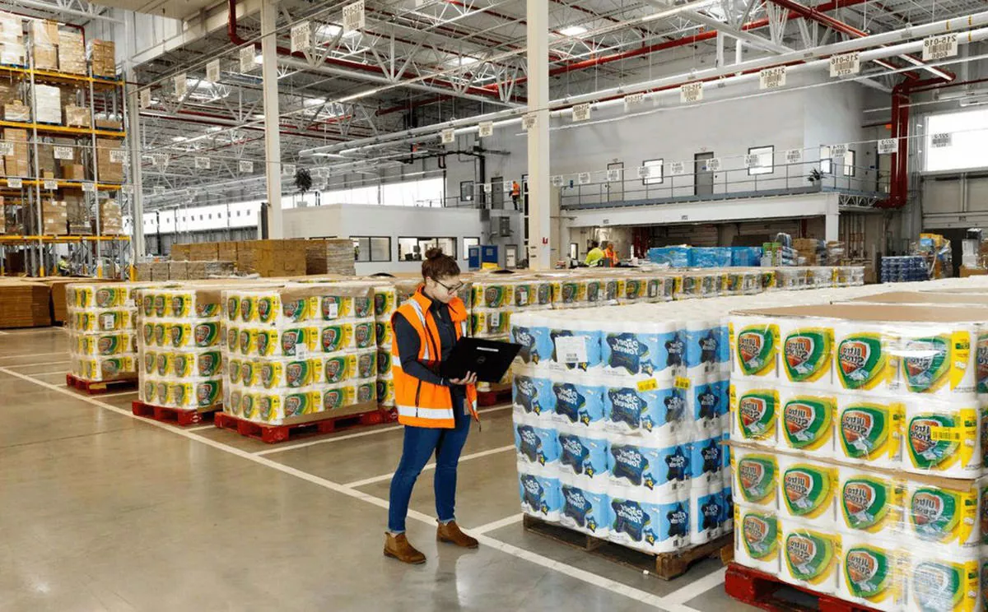
Lugar de trabajo: Depósito

Slide 8
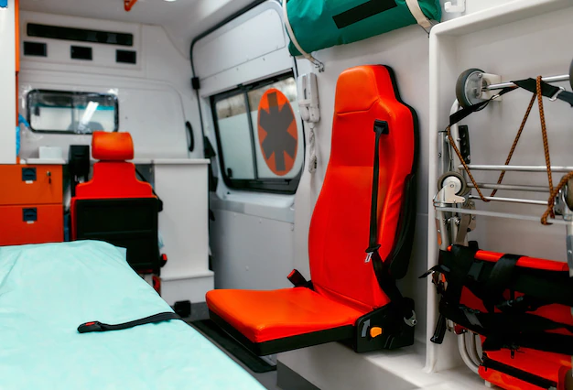
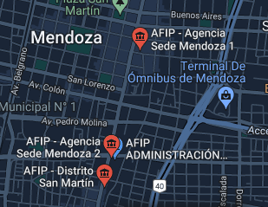
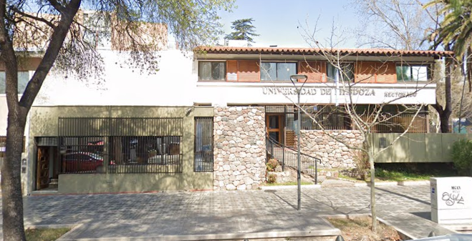
Lugar de trabajo: Anexo

Slide 9
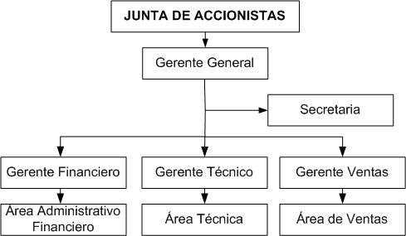
Empleador

Slide 10
Artículo 6
Las reglamentaciones de las condiciones de higiene de los ambientes de trabajo deberán considerar primordialmente:
a) características de diseño de plantas industriales, establecimientos, locales, centros y puestos de trabajo, maquinarias, equipos y procedimientos seguidos en el trabajo;
b) factores físicos: cubaje, ventilación, temperatura, carga térmica, presión, humedad, iluminación, ruidos, vibraciones y radiaciones ionizantes;
c) contaminación ambiental: agentes físicos y/o químicos y biológicos;
d) efluentes industriales.

Slide 11
ANÁLISIS ARTÍCULO 6

Slide 12
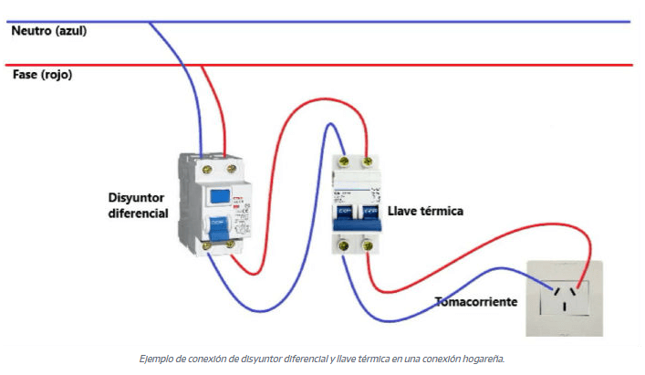
Diseño: Plantas

Slide 13
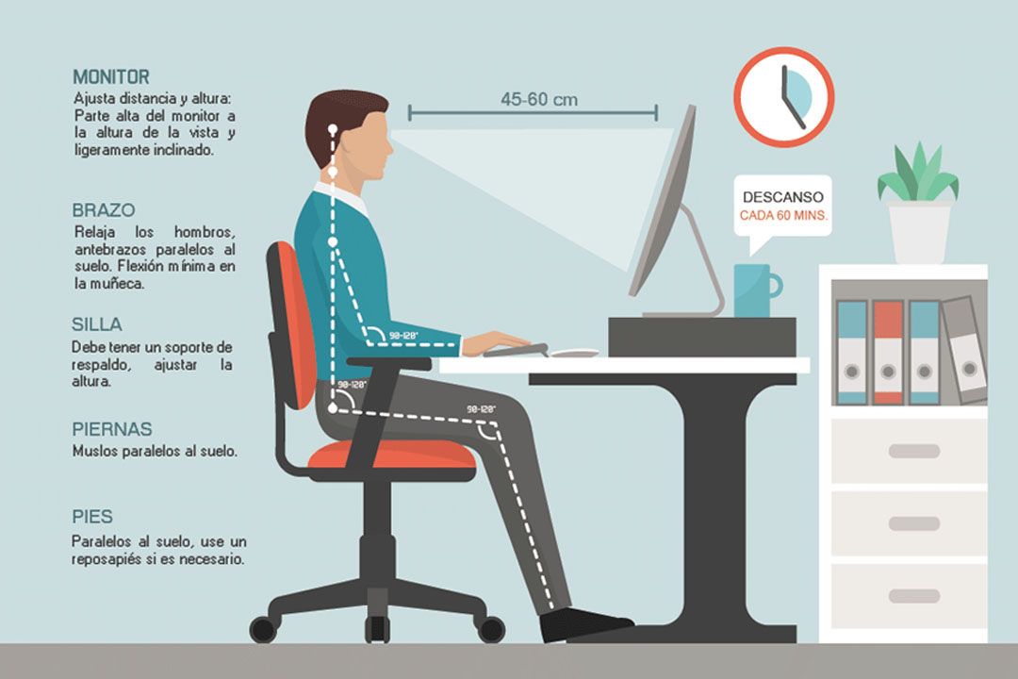
Diseño: Puestos de trabajo. Caso de Oficinistas o Programadores.

Slide 14
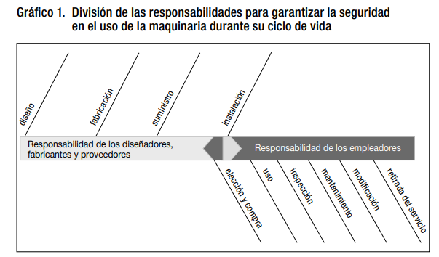
Diseño: Maquinaria

Slide 15
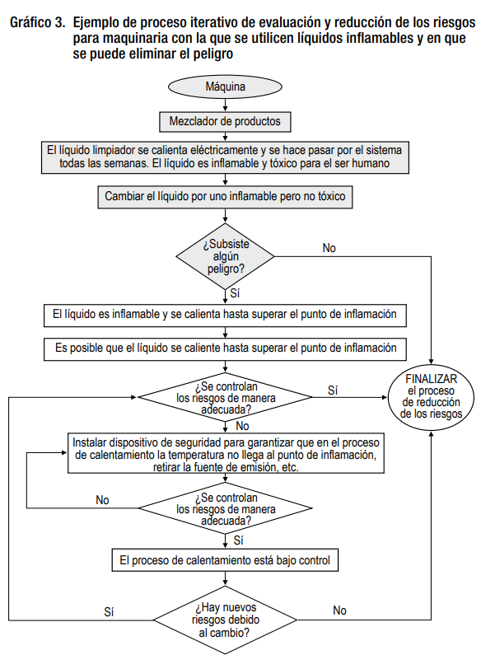

Slide 16
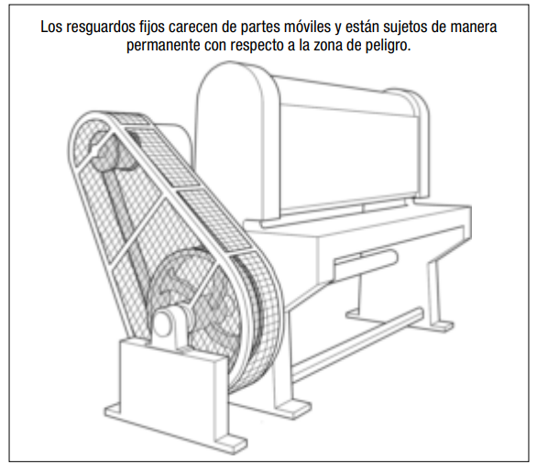

Slide 17
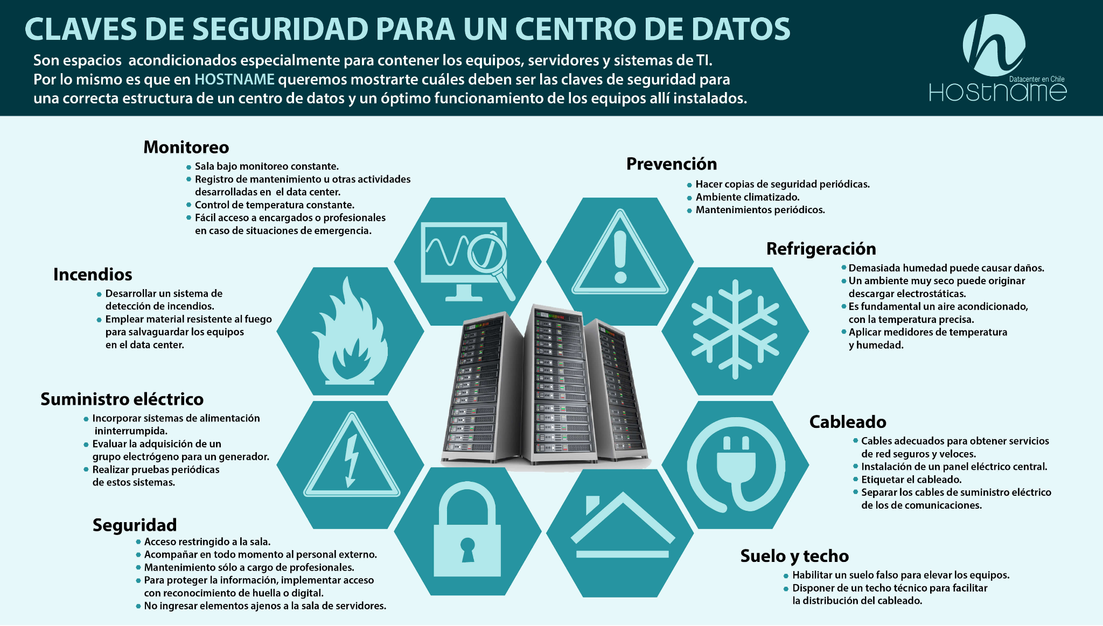
Factores físicos: Caso datacenter

Slide 18
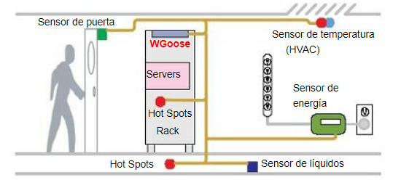

Slide 19

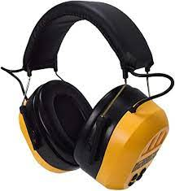
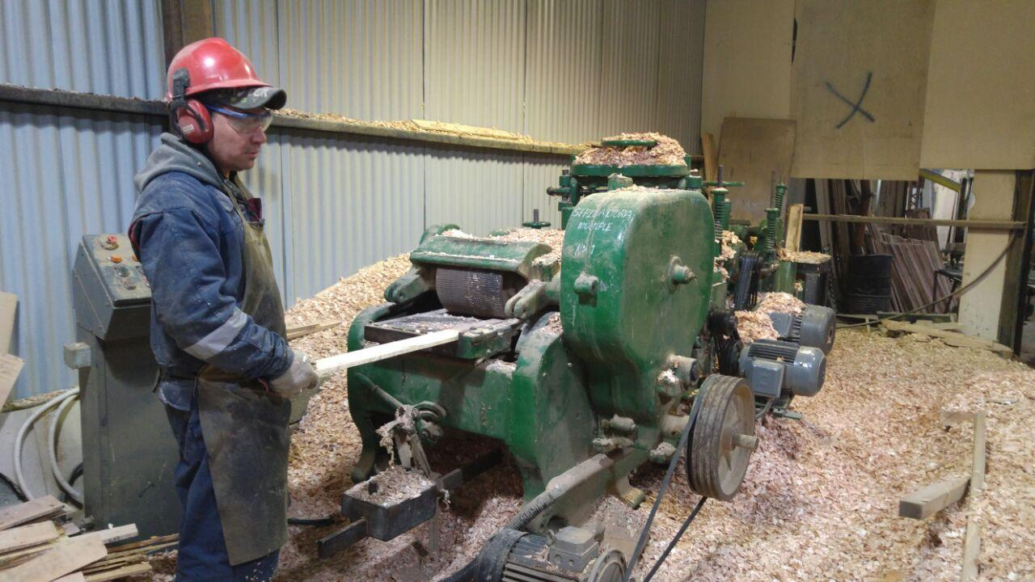
Factores ambientales: Ruido

Slide 20


Factores ambientales: Luz

Slide 21
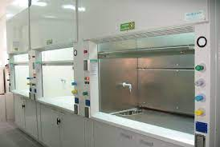

Factores Químicos
Campanas en Laboratorios Control de desechos

